Slide 1
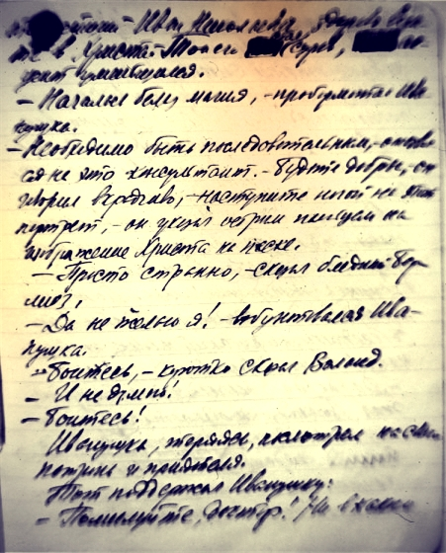
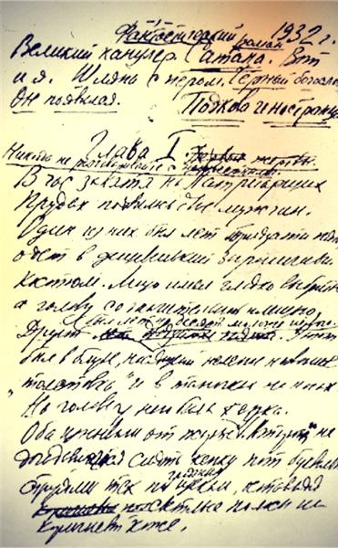
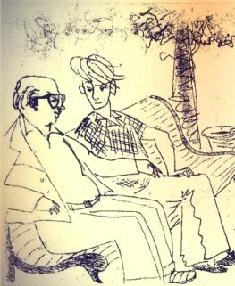
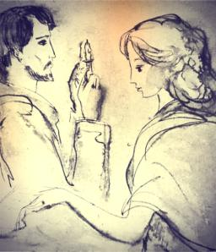
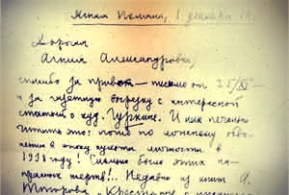
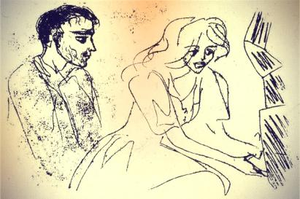
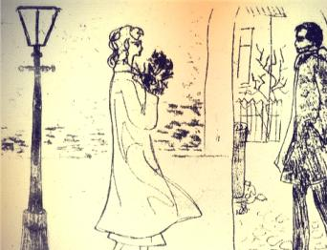
Михайло Булгаков
Виконала учениця 11-А класу Корх Наталя

Slide 2
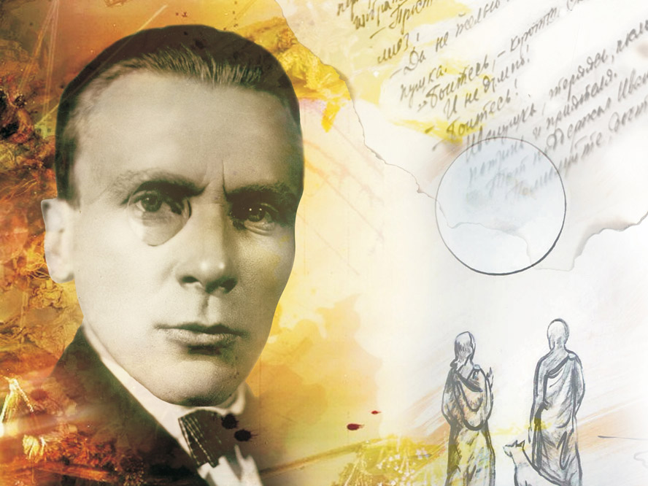
Михайло Опанасович Булгаков
15 травня 1891, Київ-
10 березня 1940, Москва
письменник, драматург, театральний режисер.

Slide 3
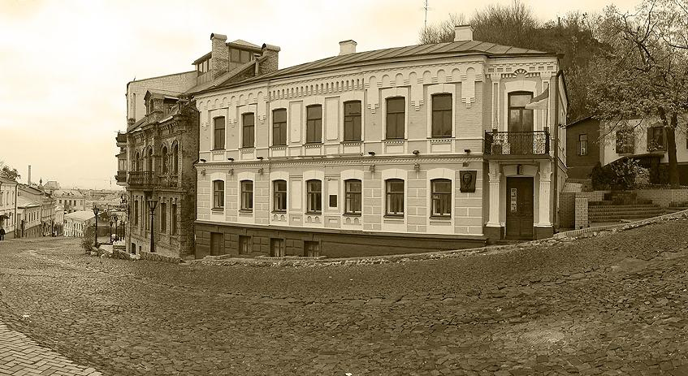
Він народився в сім’ї викладача Київської Духовної Академії Опанаса Івановича Булгакова в Києві, за два тижні був охрещений по православному обряду в Хрестовоздвиженській церкві (на Подолі). Ім’я ж отримав Михаїл – на честь заступника і охоронця Києва архангела Михаїла.

Slide 4

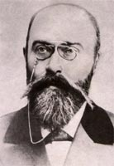
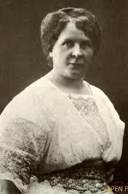
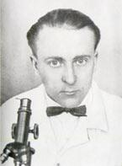
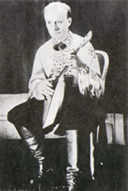
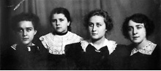
Булгаков Опанас Іванович
Булгакова Варвара Михайлівна
Булгаков Іван Опанасович
Булгаков МиколаОпанасович
Окрім М. Булгакова, у сім'ї було ще шестеро дітей: Віра ,Надія, Варвара, Микола ,Іван та Олена.
Сестри М.Булгакова (зліва направо): Надя,Олена, Варя, Вера. Київ, 1912 р

Slide 5
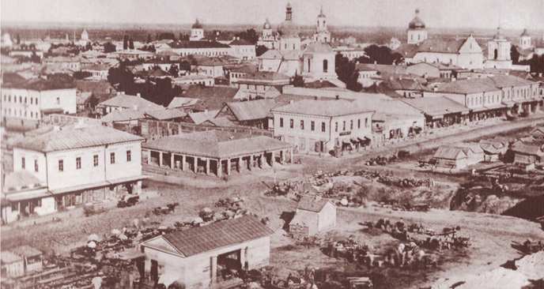
Дитинство і юність Михайла пройшли у Києві. Він захоплювався класичною літературою й архітектурою, музикою і драматургією. Вивчав давні малюнки і написи у церквах, відвідував відомий театр Соловцова.

Slide 6
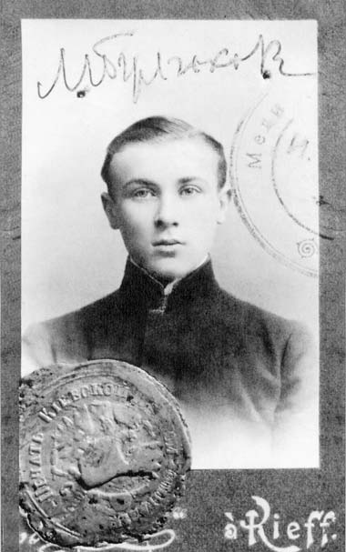
Деякий час Михайло отримував домашню освіту, а потім батько віддав його в дуже престижну на той момент Олександрівську гімназію. Цей час дозволив Булгакову розкрити свої численні таланти. Він малював, писав вірші і прозу, займався співом.

Slide 7

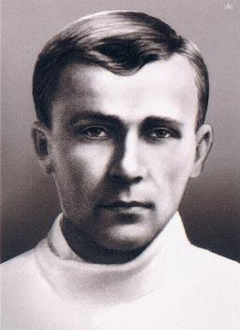
В 1909 р. М. Булгаков закінчив київську Першу гімназію й вступив до медичного факультету Київського університету. 31 жовтня 1916 р. — здобув диплом лікаря з відзнакою.

Slide 8
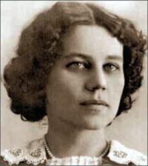
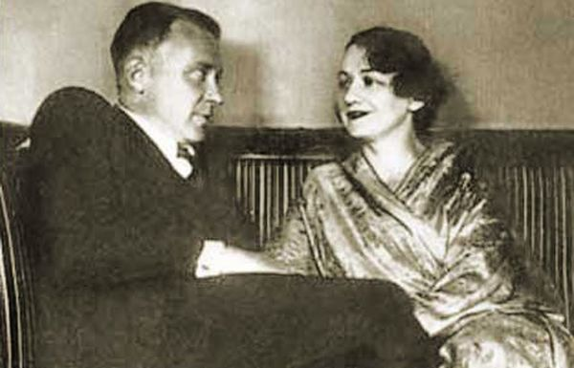
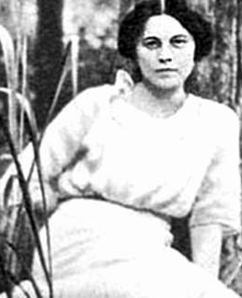
У роки навчання прийшло перше кохання, у 1913 р. він повінчався з Тетяною Лаппа. Але Перша світова війна, революції та громадянська війна навіки розлучили їх.

Slide 9

Склавши випускні екзамени екстерном, почав працювати лікарем — в Чернівцях, Кам'янці-Подільському, Смоленську. Перші враження від лікарської практики знайшли відбиток у книзі "Записки юного лікаря" (1925—1926).

Slide 10
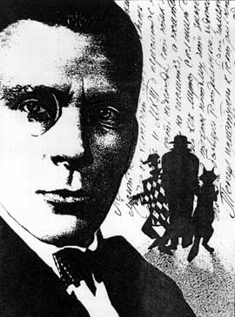
Під час Першої світової війни М. Булгаков упродовж декількох місяців працював лікарем у прифронтовій зоні.

Slide 11
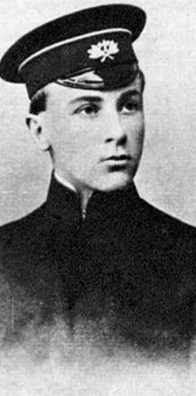
Під час громадянської війни, у лютому 1919 р., М. Булгаков був мобілізований як військовий лікар до армії Української народної республіки. Наприкінці серпня він був мобілізований до Червоної армії. 14-16 жовтня письменник разом з частинами Червоної армії повернувся до Києва. Він працював лікарем у Червоному хресті, а пізніше — в Збройних Силах Півдня Росії. Проживав деякий час у Чечні, а також у Владикавказі з козацькими військами.

Slide 12
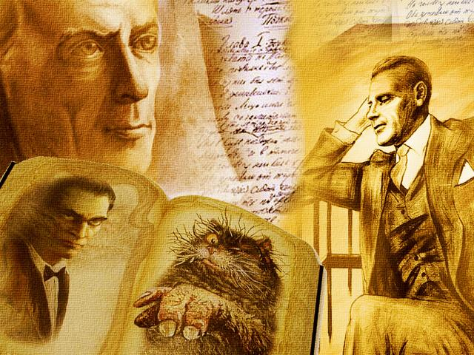
Ставлення М. Булгакова до революційних подій було неоднозначним. Розуміючи необхідність змін в суспільстві, він не сприймав насильницьких методів. Початок літературної діяльності пов'язаний з Москвою. У 20-х роках він писав нариси й оповідання, у яких висловлював надію на перетворення суспільства. Але надалі надію заступило гірке розчарування.

Slide 13
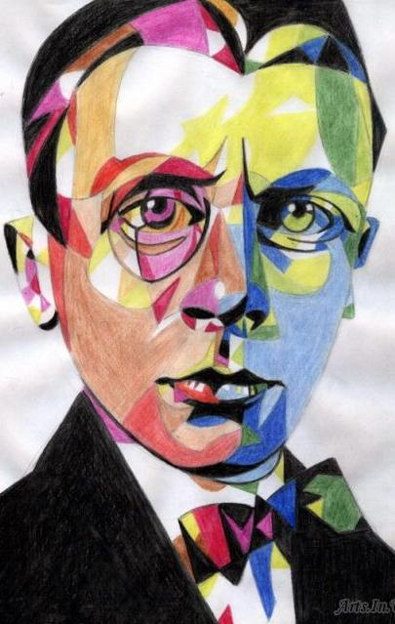
Наприкінці вересня 1921 р. М. Булгаков переїхав до Москви і почав писати фейлетони для столичних газет і часописів. Водночас він публікував окремі твори у газеті «Накануне», що виходила в Берліні.В 1923 р. М. Булгаков вступив до Всеросійського Союзу письменників.

Slide 14
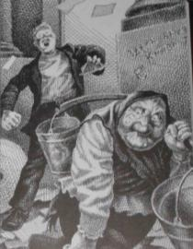
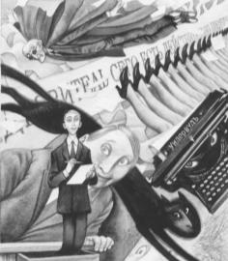
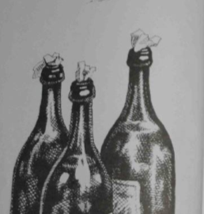
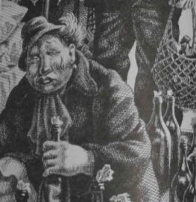
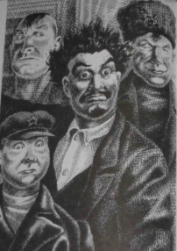
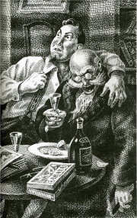
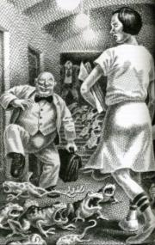
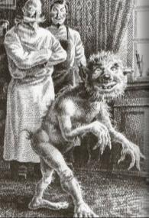
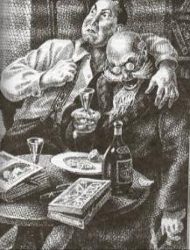
"Дияволіада" (1923—1924) відкрила новий етап у творчості М. Булгакова. У цій сатиричній повісті показано трагедію "маленького" радянського чиновника Короткова, який нікому не потрібен, його нікому захистити від страшної, диявольської сили, котра знищує все на своєму шляху. У цьому творі виявилася характерна ознака художнього методу письменника — поєднання комічного і трагічного.

Slide 15
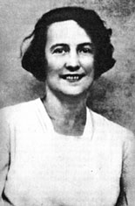
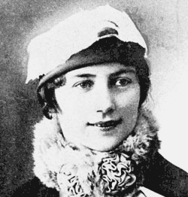
В 1924 р. М. Булгаков бере другий шлюб,
з Любов'ю Бєлозерською.

Slide 16
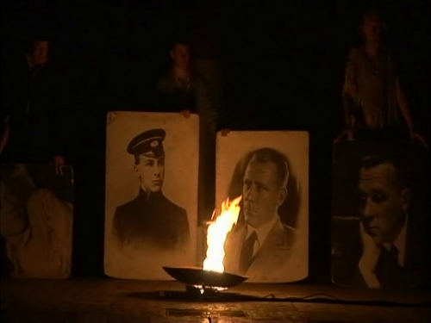
Життя і творчість М. Булгакова пов'язані з Московським художнім театром, але багато його п'єс було заборонено. Письменника переслідували протягом усього його творчого шляху.

Slide 17


У 1926 р. після обшуку у квартирі було конфісковано рукопис повісті "Собаче серце", яка до кінця 80-х років була заборонена цензурою.

Slide 18
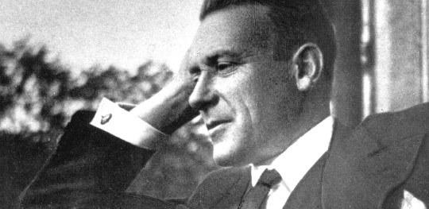
У 1928 - 1929 pp. зняли з репертуару сатиричні п'єси "Багровий острів" і "Зойчина квартира". У 1929 р. Сталін у відкритому листі до драматурга В. Біль-Бєлоцерковського назвав твори Булгакова “непролетарською літературою, яку необхідно знищити”. Фактично це був офіційний вирок письменникові, для якого відтепер були зачинені двері всіх редакцій.

Slide 19
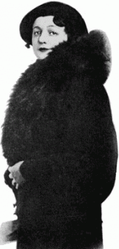
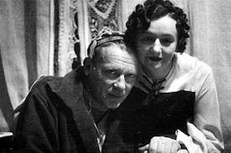
1929 р. М. Булгаков одружився втретє і востаннє — з Оленою Шиловською

Slide 20
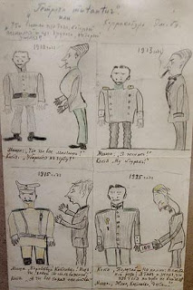
У липні 1929 р. М. Булгаков звернувся до Сталіна з проханням дозволити йому виїхати за кордон, але воно залишилося без відповіді. Відчайдушним зойком людини, якій уже нічого було втрачати, став лист письменника до уряду СРСР, написаний 28 березня 1930 p., який свідчив про те, що автор його не відступив від своєї позиції й розпочав відкритий діалог із владою.

Slide 21
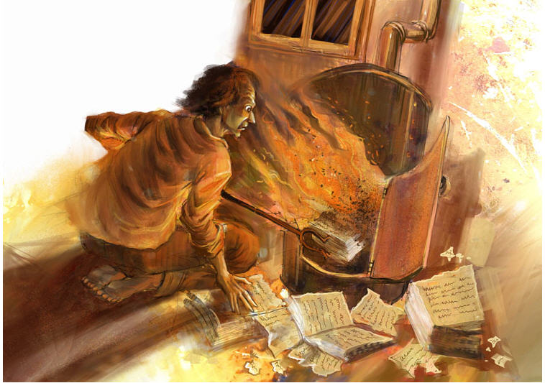
Тому невипадково проблема "митець і влада" стає головною у його творах 30-х років. Протягом 1928—1940 pp. M. Булгаков працював над романом "Майстер і Маргарита", у якому розповів про те, що не можна було висловити вголос, — про свободу, християнські заповіді, незалежність творчості, силу людського духу.

Slide 22
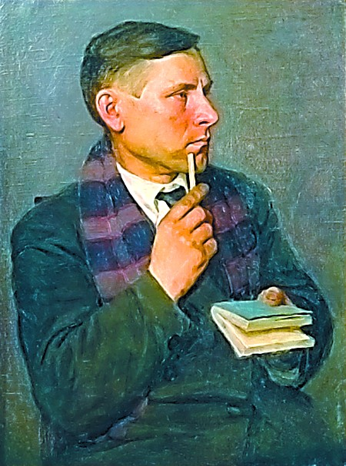
Від 1939 р. стан здоров'я письменника значно погіршився. Лікарі діагностували у нього гіпертонічний нефросклероз. М. Булгаков продовжував застосовувати
морфій, прописаний йому в 1924 р. задля зняття больових симптомів.

Slide 23
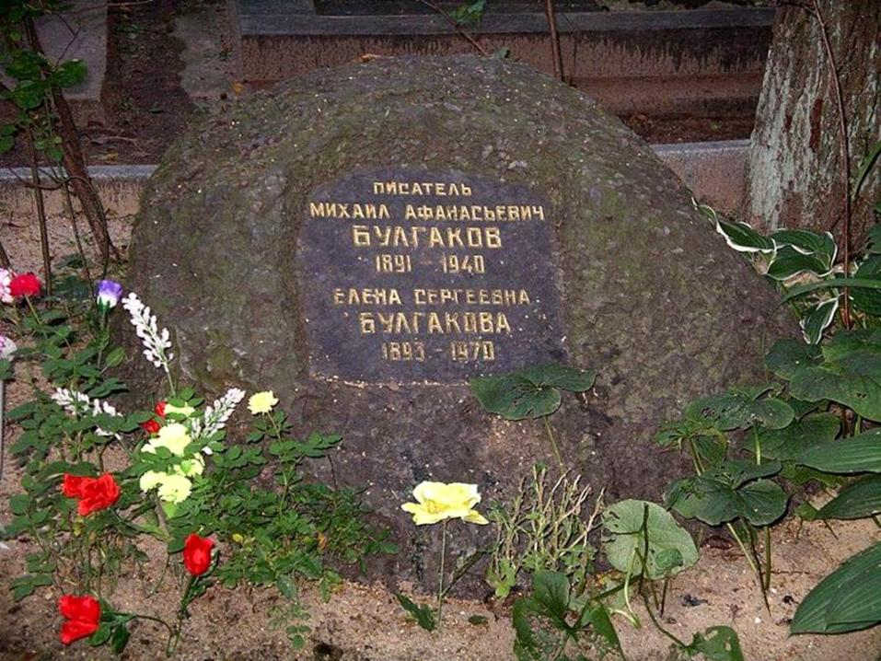
10 березня 1940 р. М. Булгаков помер. Письменник був похований на Новодівочому цвинтарі в Москві.

Slide 24
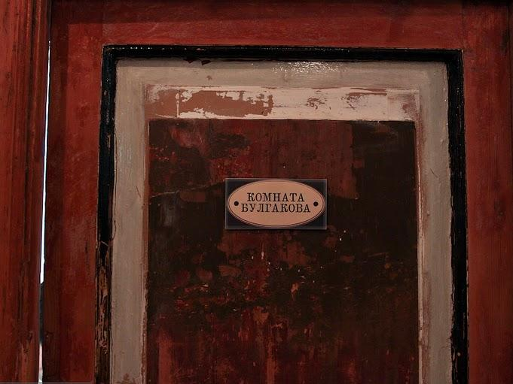

Slide 25
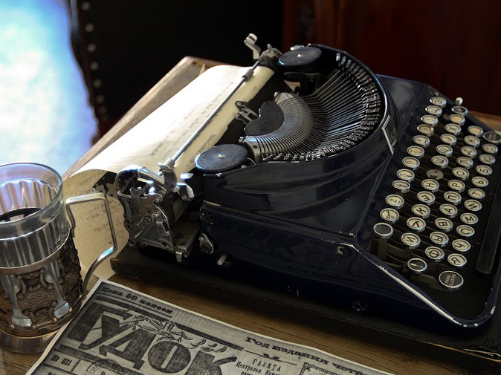

Slide 26
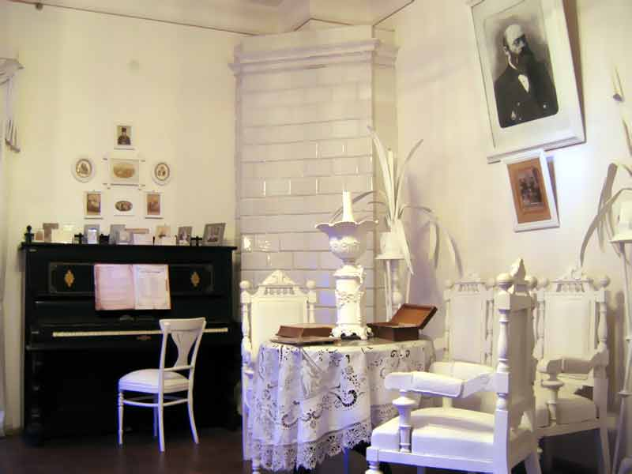

Slide 27
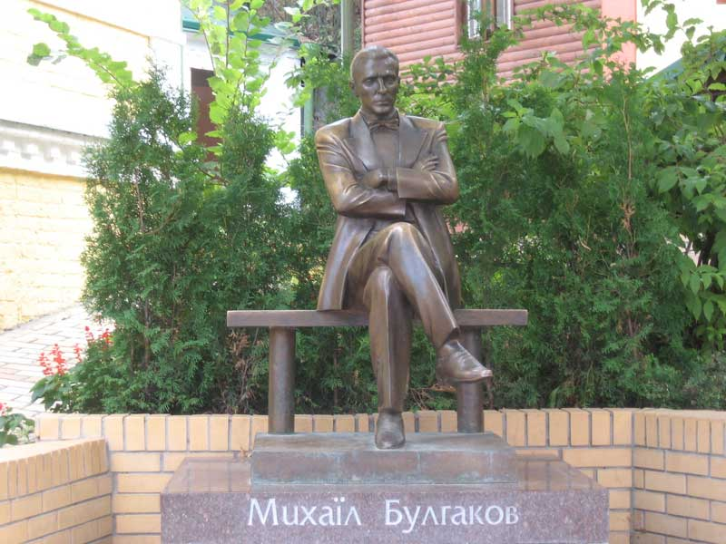

Slide 28
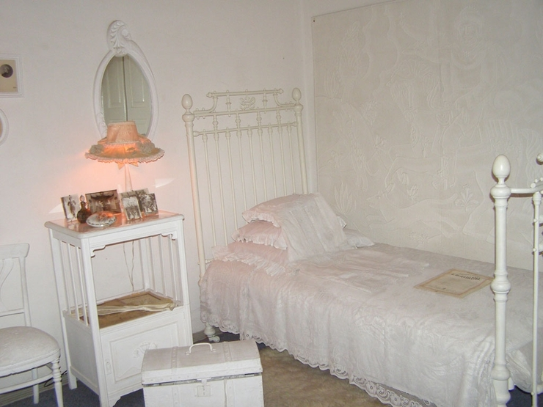

Slide 29
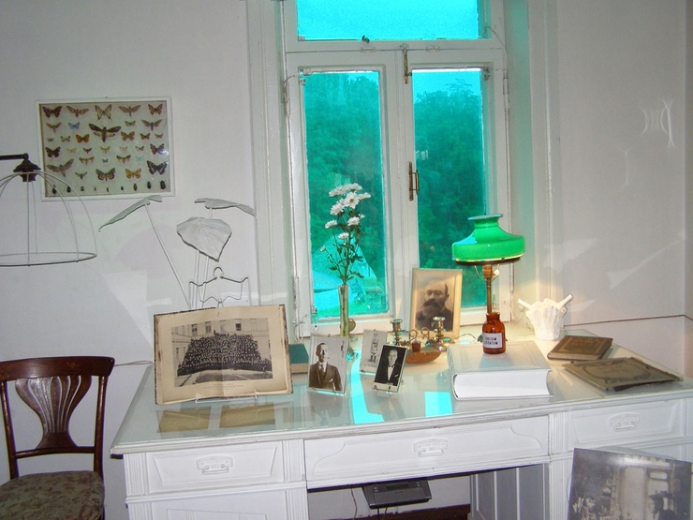

Slide 30
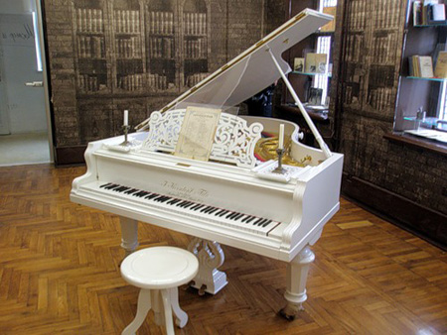

Slide 31


